Slide 1
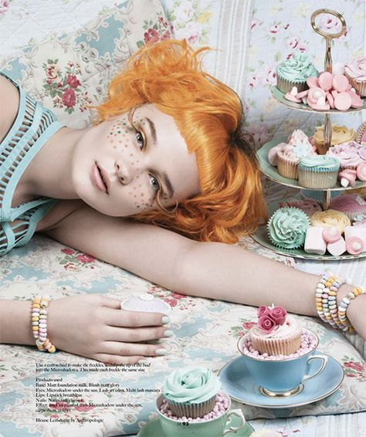
Έτοιμο το μάθημα μας…..
Να βάλω …ζάχαρη;;;;

Slide 2
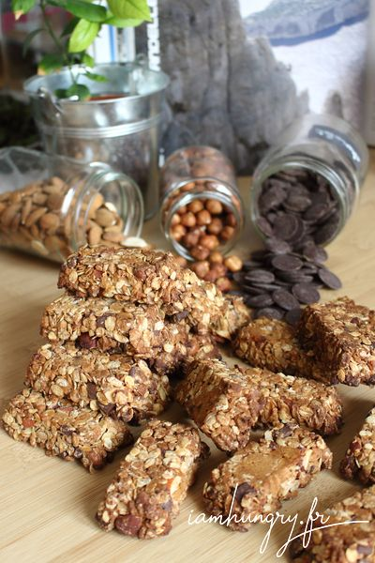
Ζάχαρη παντού….
Τα ποσοστά παχυσαρκίας έχουν αυξηθεί δραματικά στις ανεπτυγμένες χώρες τα τελευταία 20 χρόνια και μελέτες έχουν συνδέσει την κατανάλωση μεγάλων ποσοτήτων επεξεργασμένων τροφών και ποτών που περιέχουν ζάχαρη και με διάφορα άλλα προβλήματα υγείας.
«Κρυμμένη» ζάχαρη βρίσκεται όχι μόνο στα ζαχαρούχα ποτά όπως τα αναψυκτικά αλλά και στην αγαπημένη μας κέτσαπ, τα δημητριακά και τις μπάρες, τα κατεψυγμένα γεύματα ακόμη και το ψωμί.

Slide 3
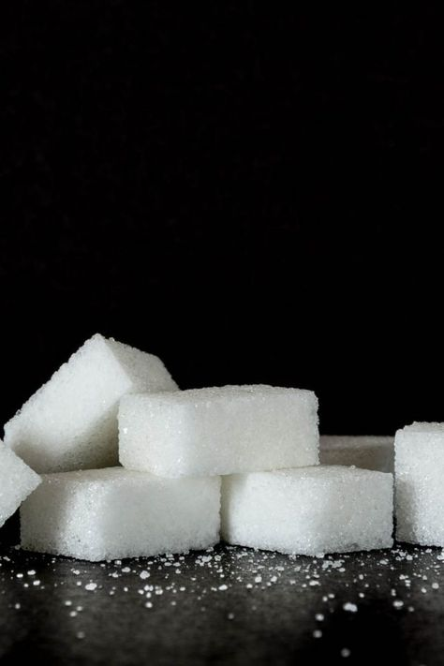
Υδατάνθρακες …
. Οι υδατάνθρακες, ανάλογα με τον τρόπο και την δυσκολία που αφομοιώνονται από τον οργανισμό (πέψη και απορρόφηση) διακρίνονται σε δύο μεγάλες κατηγορίες.
Στους υδατάνθρακες που μεταβολίζονται και απορροφώνται στο λεπτό έντερο και στις εδώδιμες ίνες που δεν μπορούν να διασπαστούν και περνούν απευθείας στο παχύ έντερο.
Όσον αφορά την πρώτη κατηγορία, οι υδατάνθρακες ανάλογα με τον αριθμό των σακχάρων που έχουν διακρίνονται σε:
Απλούς (μονοσακχαρίτες και δισακχαρίτες) γλυκόζη, φρουκτόζη, - λακτόζη
Σύνθετους (ολιγοσακχαρίτες και πολυσακχαρίτες) αρόζη (κοινή ζάχαρη), λακτόζη, μαλτόζη
Ολιγοσακχαρίτες: μαλτοδεξτρίνες
Πολυόλες: μαλτιτόλη, σορβιτόλη
Πολυσακχαρίτες: Άμυλο (αμυλόζη, αμυλοπηκτίνη) και μη αμυλούχοι πολυσακχαρίτες (κυτταρίνη, πηκτίνη, β-γλυκάνη
Όσο πιο περίπλοκη είναι η δομή ενός υδατάνθρακα, τόσο περισσότερος χρόνος χρειάζεται για να διασπαστεί από το σώμα, ενώ αντίθετα, επηρεάζει λιγότερα τα επίπεδα του σακχάρου στο αίμα.

Slide 4
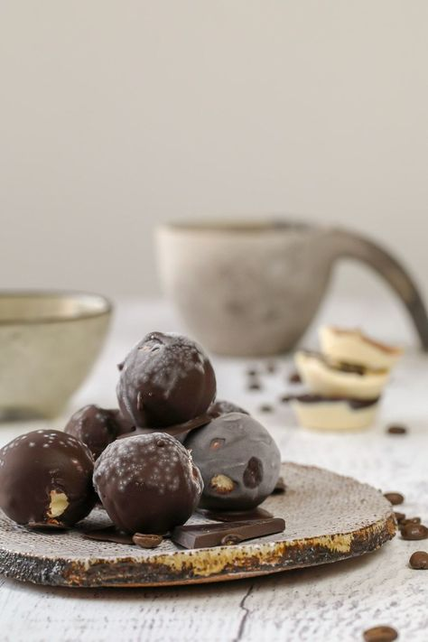
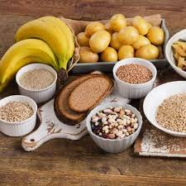
Απλοί και σύνθετοι υδατάνθρακες
Oι απλοί υδατάνθρακες περιέχονται σε όλα τα επεξεργασμένα τρόφιμα όπως είναι η ζάχαρη, τα γλυκά, τα αναψυκτικά που περιέχουν σάκχαρα και μπορούν να προκαλέσουν αύξηση του σωματικού βάρους αλλά και μακροπρόθεσμα σοβαρά προβλήματα υγείας,
ενώ οι σύνθετοι υδατάνθρακες περιέχονται στα δημητριακά/ζυμαρικά ολικής αλέσεως, τα φρούτα, τα λαχανικά και συμβάλλουν στη διατήρηση της ευεξίας και στη προαγωγή της υγείας αφού παρέχουν στον οργανισμό πλήθος θρεπτικών συστατικών και βιταμινών.

Slide 5
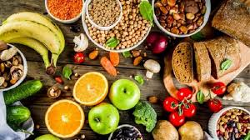
Αντικαταστήστε …..
Οι σύνθετοι υδατάνθρακες θεωρούνται «καλοί» λόγω της μεγαλύτερης σειράς σακχάρων που τους συνθέτουν προκαλώντας περισσότερο χρόνο για το σώμα να τους κατανέμει. Έχουν γενικά χαμηλότερο γλυκαιμικό δείκτη, που σημαίνει ότι θα έχετε μικρότερες ποσότητες σακχάρων που θα κυκλοφορούν στο σώμα σας με ένα πιο σταθερό ρυθμό, κρατώντας σας καθ’ όλη τη διάρκεια της ημέρας.
Επιλέγοντας σύνθετους αντί απλούς υδατάνθρακες δεν είναι δύσκολο, χρειάζεται απλά να κάνετε μερικές αντικαταστάσεις στα γεύματα σας.
Αντικαταστήστε για παράδειγμα το άσπρο ρύζι με καστανό, και τα συνηθισμένα ζυμαρικά με ζυμαρικά ολικής αλέσεως.
Για να ξέρετε αν ένα συσκευασμένο τρόφιμο αποτελείται από απλούς ή σύνθετους υδατάνθρακες, θα πρέπει να δείτε την ετικέτα. Διαβάστε την ώστε να ξέρετε ακριβώς τι παίρνετε. Εάν το πρώτο συστατικό είναι αλεύρι ολικής αλέσεως, τότε πιθανότατα να είναι ένας σύνθετος υδατάνθρακας. Αν περιλαμβάνει και φυτικές ίνες, τότε ίσως να είναι ακόμη πιο σύνθετος.

Slide 6
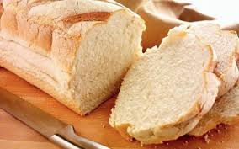
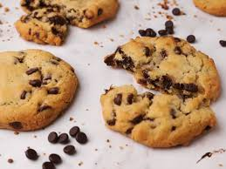
Οι σημαντικότεροι απλοί υδατάνθρακες που θα πρέπει να μειώσετε στη διατροφή σας είναι
η σόδα
οι καραμέλες
τα τεχνητά σιρόπια
η ζάχαρη
το άσπρο ρύζι το άσπρο ψωμί και τα άσπρα ζυμαρικά
τα γλυκά και τα επιδόρπια
Οι πατάτες (οι οποίες είναι, από τεχνικής άποψης, σύνθετοι υδα τάνθρακες, αλλά λειτουργούν περισσότερο σαν απλοί υδατάνθρακες στον οργανισμό)
Μπορείτε να απολαμβάνετε τους απλούς υδατάνθρακες αραιά και που, απλά δεν τους θέλετε σαν κύριες πηγές υδατανθράκων.
Ακόμα και στην κατηγορία των απλών υδατανθράκων, υπάρχουν καλύτερες επιλογές (μια ψητή πατάτα, άσπρο ρύζι, και συνηθισμένα ζυμαρικά) από κάποιες άλλες (τσιπς, κέικ, πίτες, και μπισκότα).

Slide 7
Ποιες τροφές περιέχουν την κάθε μορφή υδατανθράκων
Φρούτα, λαχανικά και μέλι είναι καλές πηγές γλυκόζης, φρουκτόζης και σακχαρόζης
Γάλα και γαλακτοκομικά προϊόντα περιέχουν γαλακτόζη και λακτόζη
Προϊόντα υδρόλυσης αμύλου και μέλι περιέχουν μαλτόζη
Όσπρια, δημητριακά, ψωμί, ζυμαρικά, ρύζι, πατάτες, καλαμπόκι, βολβοί και ρίζες είναι πλούσια σε άμυλο
Τα κυτταρικά τοιχώματα των φυτών αποτελούν φυσική πηγή κυτταρίνης
Η Ευρωπαϊκή Αρχή για την Ασφάλεια των Τροφίμων (EFSA) συστήνει για τους υδατάνθρακες, οι τιμές αναφοράς πρόσληψης (RI) τόσο για τους ενήλικες όσο και τα παιδιά (> 1oς έτους) να κυμαίνονται από 45% έως 60% της συνολικής ενεργειακής τους πρόσληψης. Επιπλέον συστήνεται η κατανάλωση περισσότερων σύνθετων υδατανθράκων έναντι των απλών.

Slide 8
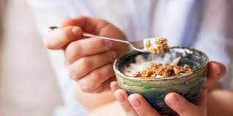
Βασική λειτουργία των υδατανθράκων είναι η παροχή ενέργειας.
στην κατηγορία των υδατανθράκων ανήκουν τα δημητριακά, η βρώμη, τα ζυμαρικά, οι πατάτες, το ρύζι, το πλιγούρι, το ψωμί, τα φρούτα, οι χυμοί φρούτων, τα όσπρια, η ζάχαρη και τα προϊόντα που την περιέχουν

Slide 9
προτιμήστε τους «καλούς» υδατάνθρακες:
Πείτε ναι στα ολικής αλέσεως προϊόντα έναντι των λευκών επεξεργασμένων καθώς τα τελευταία χάνουν πλήθος βιταμινών και ιχνοστοιχείων.
Καταναλώστε καστανό ρύζι , πλιγούρι και δημητριακά/ζυμαρικά ολικής αλέσεως. Αποτελούν τρόφιμα πλούσια σε βιταμίνες του συμπλέγματος Β οι οποίες προάγουν τον μεταβολισμό και την καλή λειτουργία του νευρικού συστήματος. Ακόμη, αποτελούν πολύ καλή πηγή φυτικών ινών οι οποίες συντελούν στην εύρυθμη λειτουργία του γαστρεντερικού συστήματος και προάγουν τον κορεσμό.
Προτιμήστε τα φρούτα ολόκληρα με τη φλούδα τους γιατί έτσι λαμβάνετε περισσότερα θρεπτικά συστατικά (φυτικές ίνες, βιταμίνες, μέταλλα, αντιοξειδωτικά).
Εντάξτε τα όσπρια στη διατροφή σας. Περιέχουν σύνθετους υδατάνθρακες οι οποίοι απορροφώνται αργά από τον οργανισμό, συντελώντας στη ομαλότερη ρύθμιση των επιπέδων γλυκόζης στο αίμα και παρέχοντας στον οργανισμό πλήθος θρεπτικών συστατικών.
Αποφύγετε τους «κακούς» υδατάνθρακες όπως είναι τα τυποποιημένα κέικ, έτοιμες σφολιάτες, γλυκά και λευκά άλευρα .

Slide 10
Προσοχή στα ακραία διατροφικά σχήματα…..
τα οποία δεν περιέχουν καθόλου υδατάνθρακες αφού όπως είπαμε αποτελούν το κύριο καύσιμο του εγκεφάλου και είναι απαραίτητοι σε καθημερινή βάση.
Τέτοιες στερητικές δίαιτες σε υδατάνθρακες μπορεί να προκαλέσουν υπνηλία, κόπωση και υπογλυκαιμία ενώ το σώμα για να καλύψει τις ανάγκες του ανλεί ενέργεια από το μυικό ιστό (κέτωση).

Slide 11
Ο γλυκαιμικός δείκτης
δείχνει το πόσο γρήγορα ένα τρόφιμο ανεβάζει το σάκχαρο αίματος συγκρινόμενο με τη γλυκόζη η οποία έχει γλυκαιμικό δείκτη 100. Όλες οι υπόλοιπες τροφές έχουν χαμηλότερο δείκτη.
Δίαιτες υψηλού γλυκαιμικού δείκτη έχουν συσχετιστεί με υψηλό κίνδυνο ανάπτυξης σακχαρώδους διαβήτη, καρδιαγγειακών νοσημάτων και διάφορων άλλων παθήσεων, ενώ δίαιτες χαμηλού γλυκαιμικού δείκτη συμβάλλουν στον καλύτερο έλεγχο σακχάρου στο αίμα και του σωματικού βάρους.

Slide 12
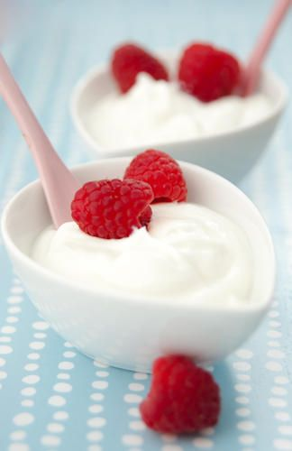
Χαμηλότερος γλυκαιμικός δείκτης
Ο χαμηλότερος γλυκαιμικός δείκτης είναι πιο υγιεινός για το σώμα σας, και έχει την τάση να σας κάνει να αισθάνεστε πιο χορτάτοι μετά το φαγητό σας. Οι περισσότεροι, αλλά όχι όλοι, σύνθετοι υδατάνθρακες ανήκουν στην κατηγορία του χαμηλού γλυκαιμικού δείκτη.
Ένα τρόφιμο μπορεί να περιέχει υδατάνθρακες που έχουν υψηλό γλυκαιμικό δείκτη, αλλά αν υπάρχει μόνο ένα μικρό ποσό του εν λόγω υδατάνθρακα στα τρόφιμα, δεν θα υπάρξει μεγάλη επίδραση.
Ένα παράδειγμα μιας τροφής με υψηλό γλυκαιμικό δείκτη, αλλά χαμηλό γλυκαιμικό φορτίο είναι το καρπούζι, το οποίο έχει φυσικά γλυκιά γεύση, αλλά αποτελείται κυρίως από νερό.

Slide 13
Υδατάνθρακες με μέτρο….
Η υπερβολική κατανάλωση υδατανθράκων, ειδικά επεξεργασμένων, μπορεί να βλάψει όχι μόνο τον έλεγχο του αίματος, αλλά έχει συσχετιστεί και με αυξημένο κίνδυνο παχυσαρκίας, καρδιακών παθήσεων και ορισμένων μορφών καρκίνου.

Slide 14
ΑΣΠΡΗ VS ΚΑΣΤΑΝΗ
Η καστανή ζάχαρη περιλαμβάνει ακριβώς τις ίδιες θερμίδες με τη λευκή και ακόμη και αν έχει σχετικά χαμηλότερο γλυκαιμικό δείκτη εξακολουθεί να επηρεάζει αρνητικά τα επίπεδα σακχάρου στο αίμα και ως εκ τούτου, η αντικατάστασή της απλά, αν δεν συνοδευτεί από μείωση της ποσότητας δεν προσφέρει κανένα πλεονέκτημα όσον αφορά την πρόσληψη θερμίδων. και αυξάνει την προδιάθεση για παχυσαρκία’ τονίζουν οι διαιτολόγοι
Οι διαιτολόγοι της συνιστούν απέναντι στη γνωστή λευκή για τον απλό λόγο ότι η καστανή ζάχαρη, που οφείλει το χρώμα της στην παρουσία μελάσας στη δομή της, έχει υποστεί λιγότερη επεξεργασία. Η διαφορά τους είναι στα θρεπτικά συστατικά, όπου η καστανή ζάχαρη σε αντίθεση με την κρυσταλλική πέρα από μόνο υδατάνθρακες, έχει και μικροποσότητες καλίου, ασβεστίου, μαγνησίου, νατρίου που βέβαια είναι σχεδόν αμελητέες στις ποσότητες που καταναλώνουμε το συγκεκριμένο τρόφιμο.

Slide 15
Γλυκόζη
Η γλυκόζη είναι η κύρια πηγή ενέργειας που χρησιμοποιεί το σώμα μας και κάθε κύτταρο βασίζεται σε αυτή για να λειτουργήσει. Όταν αναφερόμαστε στο σάκχαρο στο αίμα, εννοούμε τη γλυκόζη του αίματος. Τρώγοντας υδατάνθρακες, το σώμα μας τους διασπά σε μονάδες γλυκόζης. Με την αύξηση των επιπέδων της γλυκόζης στο αίμα, τα κύτταρα στο πάγκρεας απελευθερώνουν ινσουλίνη και δίνουν σήμα για την ανάληψη γλυκόζης από το αίμα. Καθώς τα κύτταρα απορροφούν σάκχαρο από το αίμα, τα επίπεδα αρχίζουν να μειώνονται.
Ο γλυκαιμικός δείκτης είναι μια κατάταξη του πόσο γρήγορα τα τρόφιμα, μετά την κατανάλωσή τους, αυξάνουν τα επίπεδα σακχάρου στο αίμα.
Τα τρόφιμα με υψηλό γλυκαιμικό δείκτη πολύ εύκολα διασπώνται σε γλυκόζη. Η γεύση της δεν είναι ιδιαίτερα γλυκιά σε σύγκριση με τη φρουκτόζη και τη σακχαρόζη. Η έρευνα δείχνει ότι, όπως η γλυκόζη διεγείρει την απελευθέρωση ινσουλίνης από το πάγκρεας και οδηγεί στην απελευθέρωση δύο άλλων ορμονών, της λεπτίνης και της γκρελίνης. Η λεπτίνη είναι γνωστή ως καταστολέας της όρεξης ενώ, αντίθετα, η γκρελίνη την αυξάνει. Θεωρείται ότι τρόφιμα με χαμηλό γλυκαιμικό δείκτη, όπως τα δημητριακά ολικής άλεσης, οι πρωτεΐνες και όσα έχουν χαμηλή γλυκόζη, καταστέλλουν την γκρελίνη και ρυθμίζουν τον κορεσμό.

Slide 16
φρουκτόζη
Η φρουκτόζη ή το σάκχαρο των φρούτων, είναι ένα απλό σάκχαρο που βρίσκεται σε φυσική μορφή στα φρούτα, το μέλι, τη σακχαρόζη και το σιρόπι καλαμποκιού υψηλής φρουκτόζης. Είναι πολύ γλυκιά, περίπου μιάμιση φορές πιο γλυκιά από τη σακχαρόζη (λευκή ζάχαρη). Απορροφάται άμεσα στην κυκλοφορία του αίματος κατά την πέψη και δεν έχει καμία επίδραση στα επίπεδα παραγωγής ινσουλίνης ή της γλυκόζης στο αίμα. Το σώμα την χρησιμοποιεί διαφορετικά από την γλυκόζη καθώς μεταβολίζεται στο ήπαρ.
Αυτό έχει ως αποτέλεσμα, τα επίπεδα σακχάρου στο αίμα να μην αυξάνονται τόσο γρήγορα μετά την κατανάλωση φρουκτόζης, σε σύγκριση με άλλα απλά σάκχαρα. Όταν τρώμε πάρα πολύ φρουκτόζη το ήπαρ δεν μπορεί να την επεξεργαστεί αρκετά γρήγορα και αντ’ αυτού, αρχίζει να δημιουργεί λίπη, τα οποία μεταφέρονται στο αίμα και αποθηκεύονται ως τριγλυκερίδια. Μελέτες έχουν δείξει ότι η κατανάλωση μεγάλων ποσοτήτων φρουκτόζης μπορεί να οδηγήσει σε αύξηση της όρεξης, μειώνοντας την ικανότητα των οργάνων του σώματος να χρησιμοποιούν την ινσουλίνη και να καταστέλλουν την γκρελίνη. Ενώ οι περισσότεροι διαβητικοί δεν μπορούν να ανεχθούν την σακχαρόζη, πολλοί είναι ανεκτικοί σε μέτριες ποσότητες φρούτων και φρουκτόζης χωρίς απώλεια του ελέγχου του σακχάρου στο αίμα.
Είναι ασφαλής; Σύμφωνα με έρευνες, φαίνεται ότι η αυξημένη κατανάλωση της φρουκτόζης μπορεί να ανεβάσει τα επίπεδα των τριγλυκεριδίων στο αίμα

Slide 17
Σακχαρόζη
Η σακχαρόζη είναι η κρυσταλλική λευκή ζάχαρη που παράγεται από το ζαχαροκάλαμο και μπορεί να βρεθεί σχεδόν σε όλα τα νοικοκυριά αλλά και τα τρόφιμα σε κάθε γωνιά του κόσμου. Είναι ένας δισακχαρίτης που αποτελείται από 50% γλυκόζη και 50% φρουκτόζη και διασπάται γρήγορα στα συστατικά του μέρη.
Λόγω της περιεκτικότητας σε φρουκτόζη η οποία μεταβολίζεται στο ήπαρ, παρουσιάζει τα ίδια προβλήματα με αυτά που αναφέρονται παραπάνω για την φρουκτόζη και καθώς περιέχει και γλυκόζη, οδηγεί σε αύξησή της στο αίμα. Οι διαβητικοί θα πρέπει, επομένως, να είναι προσεκτικοί με τα τρόφιμα που περιέχουν σακχαρόζη.

Slide 18
Πόση ζάχαρη?
Ο Παγκόσμιος Οργανισμός Υγείας συνιστά η ημερήσια κατανάλωση ζάχαρης να μην ξεπερνά το 10% της συνολικής κατανάλωσης τροφίμων σε ενέργεια. Αν σκεφτεί κανείς πως ένα μόνο κουταλάκι του γλυκού έχει 16 θερμίδες, αλλά και πόσα τρόφιμα, ακόμη και αλμυρά περιέχουν κρυμμένη ζάχαρη, τότε εύκολα γίνεται αντιληπτό πως η διατήρηση αυτού του ορίου δεν είναι εύκολη υπόθεση.

Slide 19
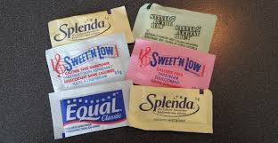
ΥΠΟΚΑΤΑΣΤΑΤΑ
ΑΣΠΑΡΤΑΜΗ, ΖΑΧΑΡΙΝΗ, ΣΤΕΒΙΑ ΚΑΙ ΑΛΛΑ ΓΛΥΚΑΝΤΙΚΑ: ΠΟΙΑ ΕΙΝΑΙ ΑΣΦΑΛΗ;

Slide 20
σορβιτόλη (E420):
Συναντάται σε καρπούς δέντρων (κεράσια, αχλάδια, μήλα, δαμάσκηνα). Χρησιμοποιείται κυρίως σε σιρόπια, επειδή ελαττώνει την τάση τους να κρυσταλλώνουν, καθώς επίσης και σε γαλακτοκομικά παρασκευάσματα.
-Είναι ασφαλής; Γενικά, θεωρείται ασφαλές γλυκαντικό. Απαιτείται ομως προσοχή γιατί μεγάλες ποσότητες μπορεί να προκαλέσουν διάρροια, κοιλιακό πόνο, τυμπανισμό και αέρια.

Slide 21
Ασπαρτάμη (E951):
Είναι συνδυασμός δύο αμινοξέων, της φαινυναλαλίνης και του ασπαρτικού οξέος. Και τα δύο βρίσκονται σε φυσική μορφή στα τρόφιμα. Εγκρίθηκε η χρήση της από τον FDA στις ΗΠΑ το 1981. Χρησιμοποιείται κυρίως σε αναψυκτικά τύπου light και σε τρόφιμα, όπως γιαούρτια, τσίχλες, δημητριακά πρωινού, ζελέ και διάφορα σνακ. Κυκλοφορεί και σε μορφή ταμπλέτας (για ροφήματα και γλυκά). Είναι περίπου 200 φορές πιο γλυκιά από τη ζάχαρη, άρα πολύ μικρή ποσότητα μπορεί να δώσει τη γλυκύτητα που επιθυμούμε.
- Πλεονεκτήματα: Δεν αφήνει γεύση μετά τη χρήση και δίνει γλυκαντικό προφίλ πολύ κοντινό με αυτό της ζάχαρης.
-Είναι ασφαλής; Λόγω της ποσότητας φαινυναλαλίνης που περιέχει, δεν είναι κατάλληλη για άτομα που πάσχουν από φαινυλκετονουρία. Ακόμη, έχουν παρατηρηθεί ανησυχητικά συμπτώματα εξαιτίας της υπερκατανάλωσής της, όπως κοιλιακές διαταραχές, πονοκέφαλοι και δυσθυμία. Το 2006 πήρε μεγάλη δημοσιότητα μία μελέτη, η οποία συσχέτιζε την κατανάλωση της ασπαρτάμης με καρκινογένεση στα ποντίκια. Στη συνέχεια, ανεξάρτητοι φορείς διεξήγαγαν επιπλέον έρευνες για το θέμα. Έτσι, τον Μάιο του 2006, η Ευρωπαϊκή Επιτροπή Ασφάλειας Τροφίμων (EFSA) εξέδωσε νέα ανακοίνωση, σύμφωνα με την οποία η ασπαρτάμη θεωρείται ασφαλής, καθώς τα επιστημονικά στοιχεία που υπάρχουν έως τώρα δεν υποδεικνύουν συσχέτισή της με καρκινογένεση ή άλλα προβλήματα υγείας στον άνθρωπο. Για να ξεπεραστεί η αποδεκτή ημερήσια πρόσληψη (40 mg ανά κιλό), πρέπει να καταναλωθούν 20 κουτάκια αναψυκτικού!

Slide 22
σακχαρίνη (E954)
:
Η σακχαρίνη είναι το πρώτο τεχνητό γλυκαντικό που ανακαλύφτηκε και κυκλοφορεί στην αγορά πάνω από 80 χρόνια. Ήταν πολύ διαδεδομένη σε ποτά τύπου light, ενώ τώρα σταδιακά αντικαθίσταται από ασπαρτάμη ή ακεσουλφαμικό κάλιο. Υπάρχει σε χυμούς φρούτων, αναψυκτικά, σάλτσες, αρτοσκευάσματα κ.ά. Είναι περίπου 300 φορές πιο γλυκιά από τη ζάχαρη και δεν δίνει καθόλου θερμίδες.-
Πλεονεκτήματα: Είναι πολύ σταθερή κατά τις διάφορες επεξεργασίες τροφίμων, έχει ισχυρή γλυκιά γεύση και είναι φτηνή.
-Μειονεκτήματα: Μετά τη χρήση, και ιδίως υπό υψηλή θερμοκρασία, προσδίδει μια πικρή, αρκετά μεταλλική γεύση.
-Είναι ασφαλής; Τη δεκαετία του ’70, μετά από σχετικά πειράματα σε ποντίκια, δημιουργήθηκαν υπόνοιες για την ασφαλή χρήση της ζαχαρίνης. Μέχρι πρόσφατα υπήρξαν σχετικές έρευνες, αλλά δεν αποδείχτηκε ποτέ κάποια συσχέτιση της κατανάλωσής της με καρκινογένεση. Ωστόσο, σε πολλές χώρες έχει απαγορευτεί η κατανάλωσή της και στη χώρα μας χρησιμοποιείται ελάχιστα ή καθόλου. Η αποδεκτή καθημερινή πρόσληψη σακχαρίνης είναι 15 mg ανά κιλό σωματικού βάρους την ημέρα.

Slide 23
ακεσουλφαμικό κάλιο (E950)
:
Συνήθως δεν συναντάται μόνο του, αλλά ως συνεργός με άλλες γλυκαντικές ουσίες, μειώνοντας την ανάγκη της χρήσης μεγάλων ποσοτήτων από αυτές. Εγκρίθηκε από τον FDA το 1988, αλλά η εισαγωγή του στην αγορά ήταν αργή. Το ακεσουλφαμικό κάλιο είναι περίπου 150 φορές πιο γλυκό από τη ζάχαρη και δεν δίνει καθόλου θερμίδες. Χρησιμοποιείται ως επιτραπέζιο γλυκαντικό σε επιδόρπια, σάλτσες, μπίρες, παγωτά, μαρμελάδες, τσίχλες, καραμέλες και, βέβαια, σε αναψυκτικά.
-Πλεονεκτήματα: Παραμένει σταθερό όταν θερμαίνεται, χρησιμοποιείται στη μαγειρική, δίνει καθαρή γεύση, είναι απόλυτα διαλυτό στο νερό, κρατά τη γλυκιά του γεύση για μεγάλο χρονικό διάστημα και συνδυάζεται με άλλες ουσίες.
-Είναι ασφαλές; Μελέτες έχουν δείξει ότι σε μεγάλο ποσοστό αποβάλλεται αυτούσιο από τα ούρα. Δεν απορροφάται, δηλαδή, από τον οργανισμό, γι’ αυτό και δεν δίνει θερμίδες.

Slide 24
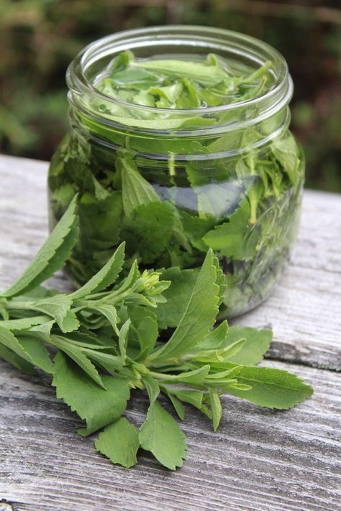
Στέβια
Οι γλυκοζίτες στεβιόλης είναι γλυκαντικά που παράγονται με εκχύλιση των φύλλων του φυτού Stevia rebaudiana Bertoni, το οποίο κατάγεται από την Παραγουάη. Η στέβια είναι το μόνο φυσικό γλυκαντικό εναλλακτικό της ζάχαρης με μηδέν θερμίδες. Είναι κατάλληλο για τους διαβητικούς, είναι 150-300 φόρες πιο γλυκιά από τη κοινή ζάχαρη, όχι μόνο δε βοηθάει στην ανάπτυξη βακτηρίων στα δόντια, αλλά έρευνες έχουν δείξει ότι βοηθάει στη καλή υγειά των ούλων.
Θερμίδες /κουταλάκι: σχεδόν μηδενική.
Η στέβια παράγεται από τα φύλλα του φυτού Stevia rebaudiana και είναι περίπου 300 φορές πιο γλυκιά από τη ζάχαρη. Είναι επίσης ένα κοινό συστατικό που βρίσκεται σε αναψυκτικά όπως η ασπαρτάμη. Μια μελέτη διαπίστωσε ότι η προσθήκη στέβια σε τρόφιμα μπορεί να βοηθήσει τους ανθρώπους να μειώσουν την πρόσληψη θερμίδων τους ενώ δεν ανεβάζει τα επίπεδα σακχάρου στο αίμα απότομα. Ωστόσο, η στέβια σπάνια είναι «καθαρή» και μην ξεχνάτε ότι κι αυτή παράγεται κυρίως σε εργοστάσιο, δεν έρχεται από τη φύση κατευθείαν στο πιάτο μας. Αποφύγετε αυτή που περιέχει ως συντηρητικό το κυκλαμικό οξύ.
-Είναι ασφαλής; Η EFSA, τον Μάρτιο του 2010, αποφάνθηκε ότι το γλυκαντικό αυτό δεν είναι καρκινογόνο ούτε συνδέεται με οποιουδήποτε είδους τοξικότητα. Η χρήση των γλυκοζιτών στεβιόλης έχει πλέον εγκριθεί σε κατάλληλα επίπεδα για 31 διαφορετικές κατηγορίες τροφίμων, μεταξύ των οποίων είναι τα αναψυκτικά, τα επιδόρπια, τα είδη ζαχαροπλαστικής και τα επιτραπέζια γλυκαντικά.

Slide 25
Το σιρόπι σφενδάμου
παραλαμβάνεται από το ομώνυμο δέντρο και αποδίδει 13kcal το 1 κουταλάκι του γλυκού (5g.). Τα 2/3 της σύστασης του είναι σακχαρόζη (κοινώς ζάχαρη) ενώ αυτό που το ξεχωρίζει είναι η περιεκτικότητα του σε κάποια μέταλλα (μαγγάνιο-το μόνο σε υπολογίσιμη ποσότητα, ψευδάργυρο, ασβέστιο, μαγνήσιο, κάλιο, ασβέστιο, σίδηρο) και πολλά αντιοξειδωτικά.
Παρόλο που το σιρόπι σφενδάμου περιέχει τόσα θρεπτικά συστατικά (αν και όχι τόσο υπολογίσιμα στις ποσότητες που καταναλώνεται-με μοναδική εξαίρεση το μαγγάνιο), η περιεκτικότητα του σε σακχαρόζη μειώνει τα πλεονεκτήματα του.
Το σιρόπι σφενδάμου, όπως και το μέλι είναι μία λιγότερο κακή εκδοχή της ζάχαρης

Slide 26
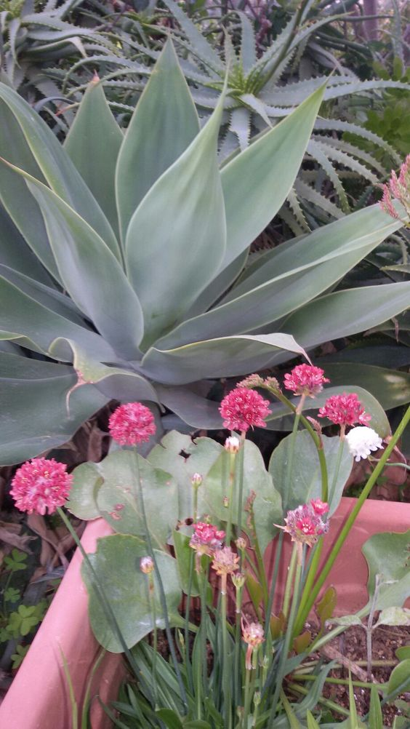
ΣΙΡΟΠΙ ΑΓΑΥΗΣ
Θερμίδες / κουταλάκι: 20 θερμίδες
Προέρχεται από το ίδιο φυτό που φτιάχνεται και η τεκίλα. Όπως η ξυλιτόλη έτσι και το σιρόπι αγαύης μπορεί να επηρεάσει το στομάχι σας αν πάσχετε από σύνδρομο του ευερέθιστου εντέρου ή έχετε ευαισθησία στη φρουκτόζη.
Έχει χαμηλότερο γλυκαιμικό δείκτη αλλά εξακολουθεί να έχει αρκετή ποσότητα σε θερμίδες και υδατάνθρακες, έτσι αυξάνει γρήγορα το σάκχαρο του αίματος και οδηγεί σε παχυσαρκία.

Slide 27
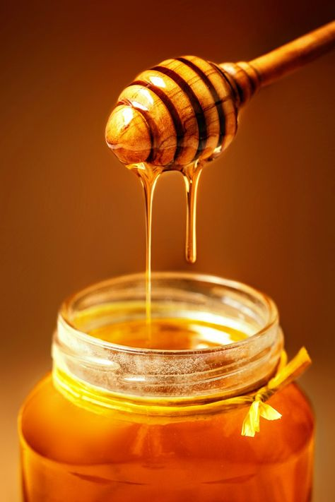
Μέλι…
Θερμίδες/κουταλάκι: 20 θερμίδες
Αυτή η φυσική γλυκαντική ουσία, προέρχεται από τις μέλισσες, που συλλέγουν το νέκταρ των λουλουδιών. Το μέλι είναι ένα μείγμα φρουκτόζης και γλυκόζης (82% περιεκτικότητα σε υδατάνθρακες). Περιέχει κάποιες μικρές ποσότητες βιταμινών και μετάλλων καθώς και μικροποσότητες αντιοξειδωτικών ουσιών. Δίνει θερμίδες αλλά χρειάζεται περισσότερος χρόνος για το σώμα να το αφομοιώσει, οπότε τα επίπεδα σακχάρου στο αίμα ανεβαίνουν πιο αργά. Ωστόσο το μέλι μπορεί εύκολα να νοθευτεί γι’αυτό χρειάζεται να γνωρίζετε την καταγωγή του μελιού από όπου το προμηθεύεστε. Εάν δεν γνωρίζετε τι μέλι να αγοράσετε έχετε υπόψη σας ότι το καλύτερο είναι το βιολογικό πευκόμελο.
Βέβαια, το μέλι περιέχει ακόμα μικροποσότητες βιταμινών (Vit.C, φυλλικό οξύ, χολίνη, βεταΐνη), μετάλλων (κάλιο, ασβέστιο, φθόριο κ.α.) και ιχνοστοιχείων.
Η αλήθεια είναι όμως ότι στις ποσότητες που καταναλώνεται μέσα στη μέρα δεν καλύπτει ούτε το 1% των αναγκών ενός ατόμου σε αυτά τα θρεπτικά συστατικά.
Σαφώς είναι καλύτερη επιλογή από τη ζάχαρη, απλά κάποιος που θέλει να χάσει βάρος πρέπει να γνωρίζει ότι θερμιδικά το μέλι δεν έχει σημαντική διαφορά από τη ζάχαρη.

Slide 28
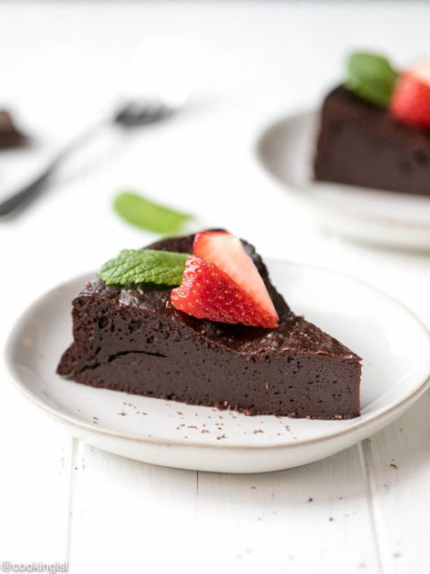
Σοκολάτα με στέβια και είμαι ήσυχη…
Όσον αφορά τα προϊόντα στην αγορά που περιέχουν στέβια, όπως αναψυκτικά, γλυκίσματα, διαιτητικά τρόφιμα κτλ, να τα προτιμήσω; Οι περισσότεροι από εμάς όταν διαβάζουμε αυτή την αναγραφή σε αγαπημένα μας τρόφιμα, όπως η σοκολάτα, ενθουσιαζόμαστε πιστεύοντας ότι μπορούμε να φάμε πολύ μεγαλύτερη ποσότητα από ό,τι αν το το προϊόν αυτό δεν περιείχε στέβια. Στην ουσία, όμως, μόνο παραπλανητική θα μπορούσε να χαρακτηριστεί η διαφήμιση γύρω από όλα αυτά τα προϊόντα.
Εάν διαβάσουμε την ετικέτα προσεκτικά και κάνουμε μια γρήγορη σύγκριση με το όμοιο του προϊόν με ζάχαρη, θα συμπεράνουμε πως οι θερμίδες δεν διαφέρουν σημαντικά έως καθόλου. Και αυτό συμβαίνει αφενός γιατί η στέβια αντικαθιστά μόνο μικρό μέρος της ζάχαρης και αφετέρου ένα προϊόν όπως πχ η σοκολάτα προσδίδει αρκετές θερμίδες λόγω των υπόλοιπων συστατικών της.
Έχουν σημειωθεί παρενέργειες από τη χρήση της; Ορισμένα άτομα μπορεί να είναι αλλεργικά στη στέβια, ενώ σε μερικούς ανθρώπους μπορεί να προκαλέσει ναυτία, φούσκωμα και αέρια. Επίσης, μπορεί να προκληθεί ερεθισμός στο στομάχι και στο γαστροοισοφαγικό σωλήνα και να αυξήσει τα επίπεδα λιθίου στο αίμα.εριορίσει σχεδόν στο μηδέν τις συνολικές τους θερμίδες.

Slide 29
Συμπεράσματα
Έχουμε αδυναμία στα γλυκά; μπορεί να αξιοποιήσει τα γλυκαντικά ασπαρτάμη και στέβια που δεν έχουν θερμίδες.
Το μέλι και το σιρόπι σφενδάμου είναι ελαφρώς καλύτερα από τη ζάχαρη, διότι περιέχουν αρκετά θρεπτικά συστατικά σε πολύ μικρές ποσότητες. Από άποψη θερμίδων είναι σχεδόν τα ίδια μεταξύ τους.
Η ασπαρτάμη και η στέβια είναι ασφαλείς για την υγεία μας.
Το αν θα αδυνατίσει ή θα παχύνει κάποιος εξαρτάται από το συνολικό ποσό των θερμίδων που θα λάβει μέσα στη μέρα και όχι από τις θερμίδες των επιμέρους τροφίμων που θα καταναλώσει.
Τίποτα δεν απαγορεύεται σε μία σωστή διατροφή, αρκεί να γίνεται κατανάλωση με μέτρο και σύνεση και το επιθυμητό αποτέλεσμα θα έρθει.

Slide 30
ΓΙΑΤΙ ΝΑ ΚΟΨΩ ΤΗΝ ΖΑΧΑΡΗ
Η ζάχαρη καταστέλλει μια ορμόνη που είναι γνωστή ως λεπτίνη και είναι υπεύθυνη για το αίσθημα κορεσμού μετά το φαγητό. Το αποτέλεσμα είναι η ακόρεστη διάθεση για φαγητό.

Slide 31
αποφυγή της ζάχαρης είναι ένας τρόπος για να φροντίσετε την καρδιά σας και να ελέγχετε τα τριγλυκερίδια.
Τα τριγλυκερίδια αποτελούν ένα είδος λίπους που χρησιμοποιείται για την αποθήκευση των επιπλέον θερμίδων που προέρχονται από τη ζάχαρη και μειώνει τη δράση της καλής χοληστερόλης.

Slide 32
Το λίπος της κοιλιάς θα συρρικνωθεί
Η ζάχαρη είναι τροφή υψηλής θερμιδικής αξίας που υστερεί σε βιταμίνες, μεταλλικά στοιχεία και σε φυτικές ίνες. Λόγω της υψηλής της περιεκτικότητας σε θερμίδες και στην έλλειψή της σε θρεπτικά συστατικά, η ζάχαρη προκαλεί τη συσσώρευση λίπους και μπορεί να οδηγήσει σε παχυσαρκία.
Μια μελέτη της Ενδοκρινολογικής Εταιρείας αποκάλυψε ότι η κατανάλωση ζάχαρης προκαλεί τη συσσώρευση λίπους στις περιοχές γύρω από το στομάχι και τη μέση.

Slide 33
η υπερβολική ζάχαρη έχει αρνητική επίδραση στο συκώτι
παρόμοια με αυτή του αλκοόλ!!!

Slide 34
Γενικά τα ζαχαρούχα ποτά και τα επεξεργασμένα σάκχαρα αυξάνουν κατά 25% τον κίνδυνο ανάπτυξης πέτρας στα νεφρά.
Ακόμη χειρότερα, τα ζαχαρούχα ποτά όπως τα αναψυκτικά μπορούν να αυξήσουν τον κίνδυνο κατά 33%.
Για να αποφύγετε αυτό το πρόβλημα θα πρέπει να σταματήσετε να πίνετε τέτοιου είδους ποτά. Μπορείτε να επιλέξετε υγιεινές εναλλακτικές όπως φυσικούς χυμούς ή νερό.

Slide 35
Καλύτερη μνήμη
Ορισμένες μελέτες έχουν δείξει ότι οι αιχμές σακχάρου στο αίμα μπορεί να είναι μια από τις αιτίες για τη βλάβη του εγκεφάλου που επηρεάζει τη μνήμη. Είναι σαφές ότι υπαίτια για αυτή τη βλάβη βρέθηκαν τα ανεξέλεγκτα επίπεδα σακχάρου στο αίμα, αλλά όχι η ίδια η ζάχαρη.

Slide 36
Διατηρείστε το δέρμα σας νεανικό
Η κατανάλωση ζάχαρης ενεργοποιεί μια διαδικασία που είναι γνωστή ως γλυκοζυλίωση. Μέσω αυτής φθείρεται η ελαστίνη και το κολλαγόνο του δέρματος.
Η αποφυγή της ζάχαρης θα σας βοηθήσει να φροντίσετε το δέρμα σας και να αποτρέψετε τα πρόωρα σημάδια της γήρανσης.

Slide 37
Αν και τα τεχνητά γλυκαντικά επιφέρουν μια πολύ βραχυπρόθεσμη λύση στην προσπάθειά σας να διακόψετε την κατανάλωση κανονικής ζάχαρης, προκαλούν τελικά αύξηση του σωματικού βάρους και επισύρουν αλλαγές στο μεταβολισμό, γεγονός που μπορεί να οδηγήσει στην εμφάνιση διαβήτη τύπου 2.

Slide 38
Διαλέγω μια διατροφή πλούσια σε φυσικές τροφές
τροφές που ενδείκνυνται προς κατανάλωση είναι τα φρέσκα λαχανικά, τα φρούτα, το άπαχο κρέας, το ψάρι, τα καρύδια, οι σπόροι και υγιεινά λιπαρά όπως το αβοκάντο και το ελαιόλαδο.
Είναι σημαντικό να δώσετε ιδιαίτερη έμφαση στην πρόσληψη πρωτεϊνών, επειδή θα σας προσδώσουν το αίσθημα της πληρότητας, αλλά και θα κρατήσουν τις επικίνδυνες… λιγούρες μακριά.
Tip…. διαγράφετε από το μενού σας οτιδήποτε βρίσκεται συσκευασμένο, σε κουτάκια ή μπουκάλια.

Slide 39
Αλλάζουμε τους επεξεργασμένους υδατάνθρακες
όπως λευκό ψωμί, ζυμαρικά, ανθρακούχα ποτά και αρτοσκευάσματα. Ως υποκατάστατο, επιλέξτε τους υδατάνθρακες από λαχανικά όπως αυτούς που περιέχονται σε μπρόκολο, κουνουπίδι, λαχανάκια Βρυξελλών, φυλλώδη πράσινα, μελιτζάνες, αγκινάρες και πιπεριές.

Slide 40
Συμπερασματικά
Αναπόσπαστο κομμάτι μίας διατροφής είναι η γλυκιά γεύση.
Κάποιος που έχει ιδιαίτερη αδυναμία στα γλυκά αλλά θέλει να προσέξει λίγο παραπάνω τη διατροφή του μπορεί να αξιοποιήσει τα γλυκαντικά ασπαρτάμη και στέβια που δεν έχουν θερμίδες.
Το μέλι και το σιρόπι σφενδάμου είναι ελαφρώς καλύτερα από τη ζάχαρη διότι περιέχουν αρκετά θρεπτικά συστατικά σε πολύ μικρές ποσότητες. Από άποψη θερμίδων είναι σχεδόν τα ίδια μεταξύ τους.
Η ασπαρτάμη και η στέβια είναι απολύτως ασφαλής για την υγεία μας. Σε μεγα-δόσεις παρατηρούνται προβλήματα, όπως συμβαίνει με όλα τα τρόφιμα. Η δόση κάνει το δηλητήριο.
Το αν θα αδυνατίσει ή θα παχύνει κάποιος εξαρτάται από το συνολικό ποσό των θερμίδων που θα λάβει μέσα στη μέρα και όχι από τις θερμίδες των επιμέρους τροφίμων που θα καταναλώσει.
Τίποτα δεν απαγορεύεται σε μία σωστή διατροφή αρκεί να γίνεται κατανάλωση με μέτρο και σύνεση.
Η γνώση αποτελεί το ισχυρότερο όπλο προκειμένου να κάνουμε τις σωστές επιλογές (και) στη διατροφή μας για να φτάσουμε στο επιθυμητό αποτέλεσμα.

Slide 41
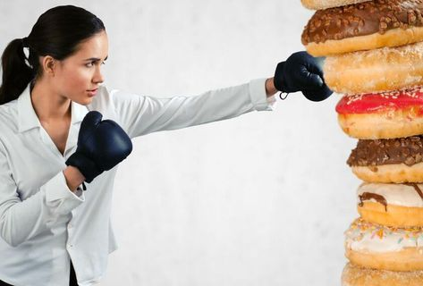
Είστε πολύ γλυκά παιδιά …και χωρίς ζάχαρη!!!
Ευχαριστώ για την προσοχή σας!!!!
Η καθηγήτρια Φυσικής Αγωγής
Χιντιράκη Αριστέα

Slide 42
Πηγές:
https://dietzone.gr/
| www.nutribase.gr
https://yourdietgame.gr/blog/zaxari-kai-glikantika-ti-paxainei-ti-einai-asfales
https://dutchesss.queen.gr/fitness/story/3361/aspartami-zaxarini-stevia-kai-alla-glykantika-poia-einai-asfali
http://portal.efet.gr
Logodiatrofis.gr
www.fit-blaster.com

